Slide 1
Università di Macerata
Dipartimento di Giurisprudenza
Insegnamento «Economia Aziendale della P.A.»
A.A. 2023-2024
CAPITOLO 6 «LA RILEVAZIONE E LA RENDICONTAZIONE»
LOGICHE CONTABILI NELLE APT
IL SISTEMA DI RILEVAZIONE CONTABILE DELLE APT HA SUBITO PROFONDE MODIFICHE NEGLI ULTIMI ANNI FINO A GIUNGERE AD UN SISTEMA DI SCRITTURE PER APTR E APTL CHE INTEGRA LA CONTABILITA’ A BASE FINANZIARIA CON QUELLA A BASE ECONOMICO-PATRIMONIALE
PER MOLTI ANNI TUTTE LE SCRITTURE PREVENTIVE, CONCOMITANTI E CONSUNTIVE DELLE APT SI SONO CARATTERIZZATE PER L’ESCLUSIVA CONTABILIZZAZIONE DELLE VARIAZIONI FINANZIARIE (ENTRATE ED USCITE) E LA MANCATA RILEVAZIONE DELL’ASPETTO ECONOMICO E PATRIMONIALE DELLA GESTIONE
NON RILEVAZIONE DEI COSTI E DEI PROVENTI

Slide 2
Università di Macerata
Dipartimento di Giurisprudenza
Insegnamento «Economia Aziendale della P.A.»
A.A. 2023-2024
CAPITOLO 6 «LA RILEVAZIONE E LA RENDICONTAZIONE»
LOGICHE CONTABILI NELLE APT
QUESTO CARATTERE DI PARZIALITA’ HA LIMITATO SIGNIFICATIVAMENTE IL CONTENUTO INFORMATIVO DELLE RISULTANZE CONTABILI, INSUFFICIENTI AD ESPRIMERE UN CORRETTO ED EQUILIBRATO GIUDIZIO SUI RISULTATI CONSEGUITI
CON LE SOLE VARIAZIONI FINANZIARIE NON ERA POSSIBILE REDIGERE IL CONTO ECONOMICO E LA RAPPRESENTAZIONE CONTABILE DEL PATRIMONIO AZIENDALE RISULTAVA PARZIALE E TRASCURATA

Slide 3
Università di Macerata
Dipartimento di Giurisprudenza
Insegnamento «Economia Aziendale della P.A.»
A.A. 2023-2024
CAPITOLO 6 «LA RILEVAZIONE E LA RENDICONTAZIONE»
LOGICHE CONTABILI NELLE APT
I SISTEMI DI CONTABILITA’ E BILANCIO DELLE AP ITALIANE SONO STATE OGGETTO DI UN PROCESSO DI RINNOVAMENTO FINALIZZATO AD UNA LORO TOTALE ARMONIZZAZIONE
LEGGE COSTITUZIONALE 18 OTTOBRE 2001, N. 3;
LEGGE COSTITUZIONALE 20 APRILE 2012, N. 1: INTRODOTTO IL PRINCIPIO DELL’EQUILIBRIO STRUTTURALE DELLE ENTRATE E DELLE SPESE DI BILANCIO PUBBLICO E DELLA SOSTENIBILITA’ DEL DEBITO DELLE AP;
DECRETO LEGISLATIVO 23 GIUGNO 2011, N. 118

Slide 4
Università di Macerata
Dipartimento di Giurisprudenza
Insegnamento «Economia Aziendale della P.A.»
A.A. 2023-2024
CAPITOLO 6 «LA RILEVAZIONE E LA RENDICONTAZIONE»
LOGICHE CONTABILI NELLE APT
LE PRINCIPALI INNOVAZIONI CONTABILI INTRODOTTE NEL NOSTRO ORDINAMENTO SONO COSI’ SINTETIZZABILI:
BPF AUTORIZZATORIO, DI DURATA ALMENO TRIENNALE DI COMPETENZA ED ANNUALE DI CASSA;
NUOVA STRUTTURA FORMALE DEL BPF CON SPESA CLASSIFICATA PER MISSIONI E PROGRAMMI;
PRINCIPI CONTABILI GENERALI ED APPLICATI;
PIANO DEI CONTI INTEGRATO UNICO PER TUTTE LE AP;
CONTABILITA’ FINANZIARIA PROFONDAMENTE INNOVATA ED INTRODUZIONE DEL PRINCIPIO DELLA COMPETENZA FINANZIARIA POTENZIATA;

Slide 5
Università di Macerata
Dipartimento di Giurisprudenza
Insegnamento «Economia Aziendale della P.A.»
A.A. 2023-2024
CAPITOLO 6 «LA RILEVAZIONE E LA RENDICONTAZIONE»
LOGICHE CONTABILI NELLE APT
CONTABILITA’ ECONOMICO-PATRIMONIALE OBBLIGATORIA ED INTEGRATA CON LA CONTABILITA’ FINANZIARIA;
AREA DELLA RENDICONTAZIONE CONTABILE MOLTO PIU’ ESTESA CON INCLUSIONE DEL CONTO ECONOMICO E DEL BILANCIO CONSOLIDATO

Slide 6
Università di Macerata
Dipartimento di Giurisprudenza
Insegnamento «Economia Aziendale della P.A.»
A.A. 2023-2024
CAPITOLO 6 «LA RILEVAZIONE E LA RENDICONTAZIONE»
La contabilità a base finanziaria
LA CONTABILITA’ FINANZIARIA E’ IL SISTEMA CONTABILE PRINCIPALE PER FINI AUTORIZZATORI E DI RENDICONTAZIONE DELLE APT
LA CONTABILITA’ FINANZIARIA HA PER OGGETTO LA RILEVAZIONE DI ENTRATE E DI USCITE
IL CICLO FINANZIARIO DELLE ENTRATE SI COMPONE DI QUATTRO FASI:
1. PREVISIONE;
2. ACCERTAMENTO;
3. RISCOSSIONE;
4. VERSAMENTO

Slide 7
Università di Macerata
Dipartimento di Giurisprudenza
Insegnamento «Economia Aziendale della P.A.»
A.A. 2023-2024
CAPITOLO 6 «LA RILEVAZIONE E LA RENDICONTAZIONE»
La contabilità a base finanziaria
LA PREVISIONE DELLE ENTRATE SI HA CON L’APPROVAZIONE DEL BPF CHE ANNO PER ANNO L’ORGANO VOLITIVO DELLE APT APPROVA SU PROPOSTA DELL’ORGANO DI GOVERNO
DURANTE L’ANNO FINANZIARIO E’ POSSIBILE ACCERTARE E/O RISCUOTERE PIU’ DI QUANTO PREVISTO (MAGGIORE ENTRTA) O ANCHE UN’ENTRATA NON PREVISTA (NUOVA ENTRATA), IL TUTTO CON OPPORTUNA VARIAZIONE DI BILANCIO

Slide 8
Università di Macerata
Dipartimento di Giurisprudenza
Insegnamento «Economia Aziendale della P.A.»
A.A. 2023-2024
CAPITOLO 6 «LA RILEVAZIONE E LA RENDICONTAZIONE»
La contabilità a base finanziaria
L’ACCERTAMENTO E’ LA FASE DI DIRITTO DELLE ENTRATE, IL MOMENTO IN CUI SULLA BASE DI UNO SPECIFICO TITOLO GIURIDICO SORGE IL DIRITTO DA PARTE DELLE APT A RISCUOTERE UNA CERTA SOMMA, DA UN DATO SOGGETTO, PER UN DETERMINATO MOTIVO, AD UNA SCADENZA PREFISSATA
AL MOMENTO IN CUI SI ACCERTA OCCORRE IMPUTARE CONTABILMENTE LA SOMMA ACCERTATA ALL’ESERCIZIO FINANZIARIO NEL QUALE SCADE IL CREDITO

Slide 9
Università di Macerata
Dipartimento di Giurisprudenza
Insegnamento «Economia Aziendale della P.A.»
A.A. 2023-2024
CAPITOLO 6 «LA RILEVAZIONE E LA RENDICONTAZIONE»
La contabilità a base finanziaria
LA RISCOSSIONE E’ LA FASE MATERIALE DELLE ENTRATE
L’ENTRATA SI DICE RISCOSSA QUANDO IL DEBITORE PAGA LA SOMMA DOVUTA AL TESORIERE (UNA AZIENDA DI CREDITO PER LE APTR E LE APTL; LA BANCA D’ITALIA PER L’APTS) O ALTRO SOGGETTO, AGENTE O INCARICATO DELLA RISCOSSIONE
SE GLI IMPORTI DOVUTI SONO PAGATI DIRETTAMENTE AL TESORIERE IL CICLO FINANZIARIO DELLE ENTRATE SI CONCLUDE; SE INTERVIENE L’AGENTE DELLA RISCOSSIONE OCCORRE CHE QUESTI VERSI AL TESORIERE QUANTO INCASSATO PER CONTO DELL’APT

Slide 10
Università di Macerata
Dipartimento di Giurisprudenza
Insegnamento «Economia Aziendale della P.A.»
A.A. 2023-2024
CAPITOLO 6 «LA RILEVAZIONE E LA RENDICONTAZIONE»
La contabilità a base finanziaria
IL VERSAMENTO CONCLUDE IL CICLO FINANZIARIO DELLE ENTRATE QUALORA SI SIA RESO NECESSARIO L’INTERVENTO DI AGENTI DELLA RISCOSSIONE (TRATTASI DI UNA FASE EVENTUALE)
COME NOTO, TUTTE LE ENTRATE ACCERTATE ED IMPUTATE CHE NON SONO STATE RISCOSSE AL TERMINE DELL’ANNO FINANZIARIO COSTITUISCONO RESIDUI ATTIVI I QUALI INDIVIDUANO CREDITI CHE L’APT VANTA VERSO SOGGETTI TERZI: TRATTASI DI ELEMENTI ATTIVI DEL PATRIMONIO

Slide 11
Università di Macerata
Dipartimento di Giurisprudenza
Insegnamento «Economia Aziendale della P.A.»
A.A. 2023-2024
CAPITOLO 6 «LA RILEVAZIONE E LA RENDICONTAZIONE»
La contabilità a base finanziaria
IL CICLO FINANZIARIO DELLE USCITE (SPESE) E’ PIU’ LUNGO E COMPLESSO RISPETTO A QUELLO DELLE ENTRATE, E CIO’ PER CONSENTIRE UN CONTROLLO PIU’ STRINGENTE SULL’UTILIZZO DELLE RISORSE PUBBLICHE
IL CICLO FINANZIARIO DELLE USCITE SI COMPONE DI CINQUE FASI:
1. PREVISIONE;
2. IMPEGNO;
3. LIQUIDAZIONE;
4. ORDINAZIONE;
5. PAGAMENTO

Slide 12
Università di Macerata
Dipartimento di Giurisprudenza
Insegnamento «Economia Aziendale della P.A.»
A.A. 2023-2024
CAPITOLO 6 «LA RILEVAZIONE E LA RENDICONTAZIONE»
La contabilità a base finanziaria
LA PREVISIONE SI ATTUA MEDIANTE L’APPROVAZIONE DEL BPF E RIGUARDA LE SPESE CHE SI PREVEDE DI IMPEGNARE – PREVISIONE DI COMPETENZA – E DI PAGARE – PREVISIONE DI CASSA
L’IMPEGNO E’ LA FASE DI DIRITTO DELLE USCITE CON IL QUALE SI REGISTRA CONTABILMENTE LA VOLONTA’ UNILATERALE DELL’APT DI SPENDERE DEL DENARO PER ACQUISIRE UN DETERMINATO BENE O SERVIZIO, RIMBORSARE UN DEBITO, ESEGUIRE UN TRASFERIMENTO, ECC…

Slide 13
Università di Macerata
Dipartimento di Giurisprudenza
Insegnamento «Economia Aziendale della P.A.»
A.A. 2023-2024
CAPITOLO 6 «LA RILEVAZIONE E LA RENDICONTAZIONE»
La contabilità a base finanziaria
CON L’IMPEGNO SI DECIDE DI DESTINARE UNA DATA SOMMA, AD UN CERTO SOGGETTO (CREDITORE), PER UN DETERMINATO MOTIVO, AD UNA DETERMINATA SCADENZA, ONDE PER CUI QUELLA SOMMA DI DENARO E’ VINCOLATA E RESA INDISPONIBILE PER ALTRI SCOPI
CON LA LIQUIDAZIONE SI DETERMINA LA SOMMA CERTA E LIQUIDA DA CORRISPONDERE AL CREDITORE NEI LIMITI DELL’AMMONTARE DELL’IMPEGNO
LA DETERMINAZIONE DELLA SOMMA DA PAGARE DEVE ESSERE COMPROVATA DA SPECIFICI ATTI E DOCUMENTI

Slide 14
Università di Macerata
Dipartimento di Giurisprudenza
Insegnamento «Economia Aziendale della P.A.»
A.A. 2023-2024
CAPITOLO 6 «LA RILEVAZIONE E LA RENDICONTAZIONE»
La contabilità a base finanziaria
LA FASE SUCCESSIVA E’ QUELLA DELL’ORDINAZIONE CON LA QUALE SI DA’ ORDINE AL TESORIERE DI PAGARE AD UN SOGGETTO CERTO LA SOMMA LIQUIDATA TRAMITE IL COSIDDETTO MANDATO DI PAGAMENTO
RICEVUTO L’ORDINE DI PAGARE PER MEZZO DEL MANDATO DI PAGAMENTO IL TESORIERE EROGA LA SOMMA DOVUTA AL CREDITORE CON LE MODALITA’ INDICATE NEL MANDATO E PONE TERMINE AL CICLO FINANZIARIO DELLE SPESE
COME NOTO, TUTTE LE SPESE IMPEGNATE CHE NON SONO PAGATE AL TERMINE DELL’ANNO FINANZIARIO COSTITUISCONO RESIDUI PASSIVI

Slide 15
Università di Macerata
Dipartimento di Giurisprudenza
Insegnamento «Economia Aziendale della P.A.»
A.A. 2023-2024
CAPITOLO 6 «LA RILEVAZIONE E LA RENDICONTAZIONE»
La contabilità a base finanziaria
PUO’ ACCADERE CHE NEL CORSO DELL’ESERCIZIO CUI IL BILANCIO SI RIFERISCE SI MANIFESTANO RILEVANTI DIFFERENZE TRA QUANTO PREVISTO E LE CONCRETE NECESSITA’ FINANZIARIE DELLA GESTIONE
TALI SCOSTAMENTI POTREBBERO RENDERE NECESSARIA LA MODIFICA DEGLI OBIETTIVI PROGRAMMATI NEL MEDIO TERMINE E DEI MEZZI FINANZIARI NECESSARI AL LORO CONSEGUIMENTO
PER ATTENUARE L’INTRINSECA RIGIDITA’ DEL BILANCIO E’ POSSIBILE FARE RICORSO AI FONDI DI RISERVA ED ALLE VARIAZIONI DI BILANCIO

Slide 16
Università di Macerata
Dipartimento di Giurisprudenza
Insegnamento «Economia Aziendale della P.A.»
A.A. 2023-2024
CAPITOLO 6 «LA RILEVAZIONE E LA RENDICONTAZIONE»
I fondi di riserva e le variazioni di bilancio
IL MECCANISMO UTILIZZATO E’ QUELLO DELLO STORNO, OVVERO TRASFERIMENTO DAL FONDO DI RISERVA ALLA VOCE DI SPESA DA INCREMENTARE CON SUCCESSIVO IMPEGNO
I FONDI DI RISERVA SI POSSONO SUDDIVIDERE IN ORDINARI E SPECIALI A SECONDA CHE SERVONO AD ATTINGERE RISORSE DESTINATE A COPRIRE SPESE GIA’ PREVISTE NEL BPF, OVVERO INTRODOTTE DA UN NUOVO PROVVEDIMENTO LEGISLATIVO CHE NE PREVEDE ANCHE LA RELATIVA COPERTURA FINANZIARIA

Slide 17
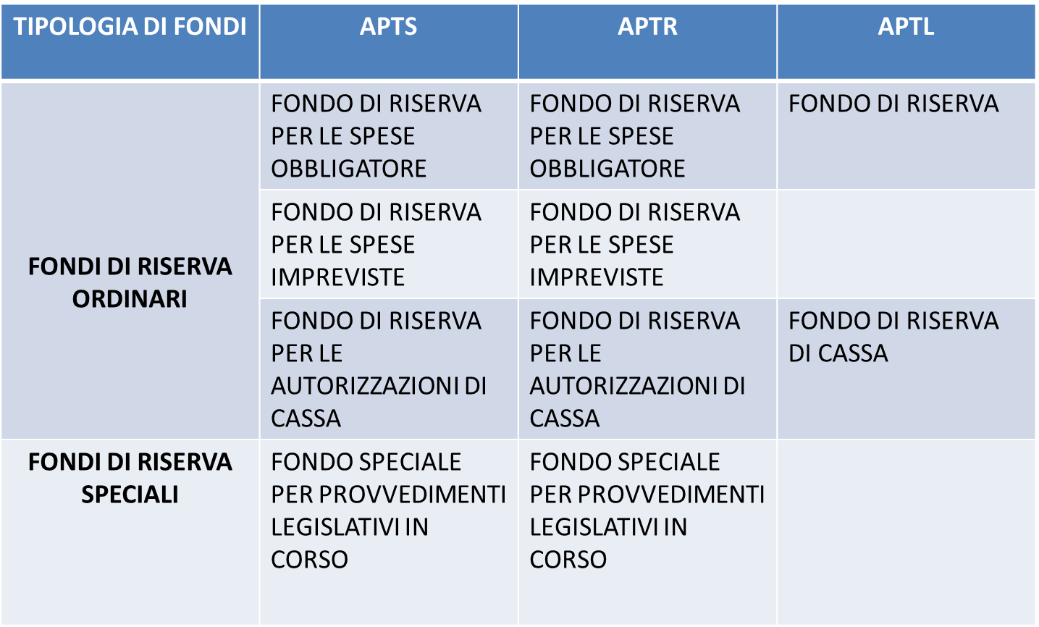
Università di Macerata
Dipartimento di Giurisprudenza
Insegnamento «Economia Aziendale della P.A.»
A.A. 2023-2024
CAPITOLO 6 «LA RILEVAZIONE E LA RENDICONTAZIONE»
I fondi di riserva e le variazioni di bilancio

Slide 18
Università di Macerata
Dipartimento di Giurisprudenza
Insegnamento «Economia Aziendale della P.A.»
A.A. 2023-2024
CAPITOLO 6 «LA RILEVAZIONE E LA RENDICONTAZIONE»
I fondi di riserva e le variazioni di bilancio
LE VARIAZIONI AL BPF POSSONO RIGUARDARE L’ESERCIZIO IN CORSO E QUELLI SUCCESSIVI
CON RIFERIMENTO ALLE MOTIVAZIONI CHE POSSONO INDURRE A VARIARE IL BILANCIO, IN GENERALE SI DISTINGUE:
CAUSE OGGETTIVE (FENOMENI CHE SI SAREBBERO POTUTI PREVEDERE);
CAUSE SOGGETTIVE (FENOMENI IMPOSSIBILI DA PREVEDERE)
LE VARIAZIONE DEL BPF DI NORMA SONO DI COMPETENZA DELL’ORGANO VOLITIVO

Slide 19
Università di Macerata
Dipartimento di Giurisprudenza
Insegnamento «Economia Aziendale della P.A.»
A.A. 2023-2024
CAPITOLO 6 «LA RILEVAZIONE E LA RENDICONTAZIONE»
I fondi di riserva e le variazioni di bilancio
TUTTAVIA AL FINE DI EVITARE IL RISCHIO DI RENDERE TROPPO LENTO L’ADEGUAMENTO DEL BPF E CONSEGUENTEMENTE DI INCEPPARE L’AZIONE AMMINISTRATIVA IN DETERMINATE CIRCOSTANZE L’ORGANO DI GOVERNO PUO’ ADOTTARE PROVVEDIMENTI AMMINISTRATIVI CHE PERMETTONO DI APPORTARE VARIAZIONI AL BPF
LO STORNO DI FONDI CONSISTE NEL TRASFERIMENTO DI PARTE DI UNO STANZIAMENTO DI SPESA ESUBERANTE RISPETTO ALLE NECESSITA’ GESTIONALI AD UN ALTRO STANZIAMENTO DI SPESA CHE AL CONTRARIO RISULTA DEFICITARIO

Slide 20
Università di Macerata
Dipartimento di Giurisprudenza
Insegnamento «Economia Aziendale della P.A.»
A.A. 2023-2024
CAPITOLO 6 «LA RILEVAZIONE E LA RENDICONTAZIONE»
I fondi di riserva e le variazioni di bilancio
LO STORNO DI FONDI NON IMPLICA UNA VARIAZIONE DEL TOTALE DELLA SPESA MA SOLO UNA MODIFICA NELLA SUA COMPOSIZIONE
ENTRO IL 31 LUGLIO DI OGNI ANNO IL CONSIGLIO DELL’APTR E DELL’APTL APPROVA LA COSIDDETTA VARIAZIONE DI ASSESTAMENTO GENERALE ATTRAVERSO LA QUALE SI PONE IN ESSERE LA VERIFICA GENERALE DI TUTTE LE VOCI DI ENTRATA E DI USCITA CON L’OBIETTIVO DI ASSICURARE LE CONDIZIONI NECESSARIE AL MANTENIMENTO DELL’EQUILIBRIO DEL BILANCIO
IN CASO DI ACCERTAMENTO NEGATIVO – SQUILIBRIO TRA ENTRATE ED USCITE – IL CONSIGLIO DEVE ASSUMERE I PROVVEDIMENTI NECESSARI PER RIPORTARE IL BILANCIO IN PAREGGIO

Slide 21
Università di Macerata
Dipartimento di Giurisprudenza
Insegnamento «Economia Aziendale della P.A.»
A.A. 2023-2024
CAPITOLO 6 «LA RILEVAZIONE E LA RENDICONTAZIONE»
La competenza finanziaria potenziata
IL PRINCIPIO DELLA COMPETENZA FINANZIARIA POTENZIATA INTRODOTTO CON IL DECRETO LEGISLATIVO 118/2011 E’ LA PRINCIPALE INNOVAZIONE CONTABILE RIGUARDANTE LA CONTABILITA’ FINANZIARIA DELLE APTR E APTL
DOVER REGISTRARE LE OBBLIGAZIONI GIURIDICHE ATTIVE E PASSIVE PER IL LORO INTERO IMPORTO AL MOMENTO IN CUI SORGONO CON SUCCESSIVA IMPUTAZIONE CONTABILE AGLI ESERCIZI NEI QUALI LE OBBLIGAZIONI SCADONO HA COMPORTATO SIGNIFICATIVE CONSEGUENZE SUL PIANO CONTABILE

Slide 22
Università di Macerata
Dipartimento di Giurisprudenza
Insegnamento «Economia Aziendale della P.A.»
A.A. 2023-2024
CAPITOLO 6 «LA RILEVAZIONE E LA RENDICONTAZIONE»
La competenza finanziaria potenziata
INFATTI:
PER LE ENTRATE COMPORTA L’ESIGENZA DI INDIVIDUARE UN MECCANISMO CONTABILE CHE IMPEDISCA DI UTILIZZARE TUTTE QUELLE SOMME A COPERTURA DELLE SPESE DELL’ESERCIZIO;
PER LE USCITE IMPUTARE LE SPESE IMPEGNATE ALL’ESERCIZIO IN CUI LE RELATIVE OBBLIGAZIONI SONO ESIGIBILI RICHIEDE DI DEFINIRE UNA SOLUZIONE CONTABILE ATTA A GARANTIRE UNA «COERENZA TEMPORALE» TRA L’ENTRATA SUBITO ACCERTATA A TITOLO DI COPERTURA E LA RELATIVA SPESA FINANZIATA, ANCHE PER GARANTIRE IL MANTENIMENTO DEL PAREGGIO DI BILANCIO

Slide 23
Università di Macerata
Dipartimento di Giurisprudenza
Insegnamento «Economia Aziendale della P.A.»
A.A. 2023-2024
CAPITOLO 6 «LA RILEVAZIONE E LA RENDICONTAZIONE»
La competenza finanziaria potenziata
IN ALTRI TERMINI: OCCORRE «TRASCINARE» L’INIZIALE COPERTURA FINANZIARIA LUNGO GLI ESERCIZI AI QUALI LA SPESA E’ IMPUTATA
PER FAR FRONTE ALLE CONSEGUENZE SOPRA RICHIAMATE IL DECRETO LEGISLATIVO 118/2011 PREVEDE DUE DISTINTI ISTITUTI CONTABILI:
1. FONDO CREDITI DI DUBBIA ESIGIBILITA’ (FCDE);
2. FONDO PLURIENNALE VINCOLATO (FPV)

Slide 24
Università di Macerata
Dipartimento di Giurisprudenza
Insegnamento «Economia Aziendale della P.A.»
A.A. 2023-2024
CAPITOLO 6 «LA RILEVAZIONE E LA RENDICONTAZIONE»
La competenza finanziaria potenziata
IL FONDO PLURIENNALE VINCOLATO E’ UN «SALDO FINANZIARIO» COSTITUITO DA RISORSE GIA’ ACCERTATE DESTINATE AL FINANZIAMENTO DI OBBLIGAZIONI PASSIVE DELL’ENTE GIA’ IMPEGNATE MA ESIGIBILI IN ESERCIZI SUCCESSIVI A QUELLO IN CUI E’ ACCERTATA L’ENTRATA
IL FONDO PLURIENNALE VINCOLATO NASCE PER GARANTIRE LA COPERTURA DI SPESE IMPUTATE AGLI ESERCIZI SUCCESSIVI A QUELLO IN CORSO RENDENDO PALESE LA DISTANZA TEMPORALE TRA L’ACQUISIZIONE DEI FINANZIAMENTI E L’EFFETTIVO IMPIEGO DI TALI RISORSE
IL FPV RIGUARDA ESSENZIALMENTE LE SPESE DI INVESTIMENTO

Slide 25
Università di Macerata
Dipartimento di Giurisprudenza
Insegnamento «Economia Aziendale della P.A.»
A.A. 2023-2024
CAPITOLO 6 «LA RILEVAZIONE E LA RENDICONTAZIONE»
La competenza finanziaria potenziata
IL FCDE HA LO SCOPO DI EVITARE CHE TUTTE LE ENTRATE DI DIFFICILE RISCOSSIONE SIANO UTILIZZATE A COPERTURA DI SPESE DELL’ESERCIZIO, GENERANDO SQUILIBRI FINANZIARI E CONSEGUENTEMENTE INDEBITAMENTO E/O DISAVANZO
IL RIGORE RICHIESTO NELLA FASE DI ACCERTAMENTO CONSENTE DI AVERE A DISPOSIZIONE UN QUADRO PUNTUALE DELLO STATO CREDITORIO DI APTR E APTL MA IMPONE DI «CONGELARE» – OVVERO RENDERE INDISPONIBILI AI FINI DELLA COPERTURA DI SPESE – QUELLA PARTE DI ENTRATE ACCERTATE CHE, IN BASE AD UNA STIMA FONDATA SU DATI STORICI, SI RITIENE DIFFICILMENTE INTROITATA

Slide 26
Università di Macerata
Dipartimento di Giurisprudenza
Insegnamento «Economia Aziendale della P.A.»
A.A. 2023-2024
CAPITOLO 6 «LA RILEVAZIONE E LA RENDICONTAZIONE»
La competenza finanziaria potenziata
SPETTA ALL’APT INDIVIDUARE LE CATEGORIE DI ENTRATE STANZIATE DAL BPF CHE POSSONO DAR LUOGO A CREDITI DI DUBBIA E DIFFICILE RISCOSSIONE
DI NORMA SI FANNO RIENTRARE IN QUESTA CATEGORIA:
LE SANZIONI AMMINISTRATIVE AL CODICE DELLA STRADA;
GLI ONERI DI URBANIZZAZIONE;
I PROVENTI PREVISTI DALLA LOTTA ALL’EVASIONE FISCALE
NON SONO OGGETTO DI SVALUTAZIONE I CREDITI DA ALTRE AMMINISTRAZIONI PUBBLICHE, I CREDITI ASSISTITI DA FIDEIUSSIONE, LE ENTRATE TRIBUTARIE CHE SONO ACCERTATE PER CASSA

Slide 27
Università di Macerata
Dipartimento di Giurisprudenza
Insegnamento «Economia Aziendale della P.A.»
A.A. 2023-2024
CAPITOLO 6 «LA RILEVAZIONE E LA RENDICONTAZIONE»
La competenza finanziaria potenziata
NEL BPF E’ ISTITUITA, TRA LE SPESE CORRENTI, UNA POSTA DENOMINATA «ACCANTONAMENTO AL FONDO CREDITI DI DUBBIA ESIGIBILITA’» IL CUI AMMONTARE E’ DETERMINATO IN CONSIDERAZIONE DELLA DIMENSIONE DELL’IMPORTO DEGLI STANZIAMENTI DI ENTRATA DI DUBBIA E DIFFICILE ESAZIONE E DELL’ANDAMENTO DEL FENOMEMO DEL MANCATO INTROITO DI TALI ENTRATE NEI ULTIMI 5 ESERCIZI PRECEDENTI
AFFINCHE’ IL FCDE SVOLGA LA SUA FUNZIONE IN MODO EFFICACE E’ INDISPENSABILE NON SOLO CHE IL SUO AMMONTARE SIA QUANTIFICATO AL MOMENTO DELL’APPROVAZIONE DEL BPF MA CHE POI SIA MONITORATO ED ADEGUATO DURANTE LA GESTIONE – ALMENO IN SEDE DI ASSESTAMENTO – CON VARIAZIONE DI BILANCIO CHE E’ DI COMPETENZA DEL CONSIGLIO

Slide 28
Università di Macerata
Dipartimento di Giurisprudenza
Insegnamento «Economia Aziendale della P.A.»
A.A. 2023-2024
CAPITOLO 6 «LA RILEVAZIONE E LA RENDICONTAZIONE»
La competenza finanziaria potenziata
NEL CORSO DELL’ESERCIZIO QUANDO SI ACCERTANO CREDITI DI DUBBIA E DIFFICILE ESAZIONE SI PUO’ PROCEDERE AD UNA VERIFICA DELL’ADEGUATEZZA DEL FCDE QUALORA SI VERIFICHINO MAGGIORI O MINORI ACCERTAMENTI RISPETTO A QUELLI PREVISITI, IL CHE SIGNIFICA CHE LA QUOTA DELL’ACCANTONAMNTO AL FCDE POTREBBE ESSERE RIDOTTA O INCREMENTATA
AL FINE DI ADEGUARE L’IMPORTO DEL FCDE SI PROCEDE IN SEDE DI ASSESTAMENTO ALLA VARIAZIONE DELLO STANZIAMENTO DI BILANCIO RIGUARDANTE L’ACCANTONAMENTO AL FCDE
FINO A QUANDO IL FCDE NON RISULTA ADEGUATO NON E’ POSSIBILE UTILIZZARE L’AVANZO DI AMMINISTRAZIONE

Slide 29
Università di Macerata
Dipartimento di Giurisprudenza
Insegnamento «Economia Aziendale della P.A.»
A.A. 2023-2024
CAPITOLO 6 «LA RILEVAZIONE E LA RENDICONTAZIONE»
Stato patrimoniale e conto economico
I PRINCIPALI DOCUMENTI DI SINTESI CHE DERIVANO DIRETTAMENTE DALLA CONTABILITA’ ECONOMICA-PATRIMONIALE SONO LO SP ED IL CE
COSA ILLUSTRANO LO SP ED IL CE
LEGAME TRA SP E CE

Slide 30
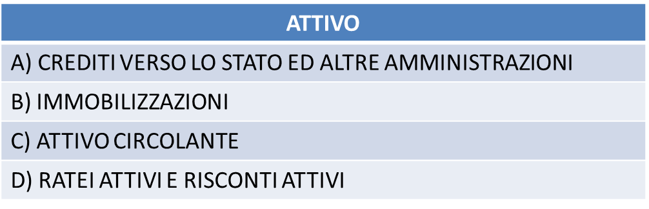
Università di Macerata
Dipartimento di Giurisprudenza
Insegnamento «Economia Aziendale della P.A.»
A.A. 2023-2024
CAPITOLO 6 «LA RILEVAZIONE E LA RENDICONTAZIONE»
Stato patrimoniale e conto economico

Slide 31
Università di Macerata
Dipartimento di Giurisprudenza
Insegnamento «Economia Aziendale della P.A.»
A.A. 2023-2024
CAPITOLO 6 «LA RILEVAZIONE E LA RENDICONTAZIONE»
Stato patrimoniale e conto economico
LE IMMOBILIZZAZIONI SI DISTINGUONO IN
1. IMMOBILIZZAZIONI IMMATERIALI;
2. IMMOBILIZZAZIONI MATERIALI;
3. IMMOBILIZZAZIONI FINANZIARIE
QUESTIONE AMMORTAMENTO IMMOBILIZZAZIONI IMMATERIALI E MATERIALI

Slide 32
Università di Macerata
Dipartimento di Giurisprudenza
Insegnamento «Economia Aziendale della P.A.»
A.A. 2023-2024
CAPITOLO 6 «LA RILEVAZIONE E LA RENDICONTAZIONE»
Stato patrimoniale e conto economico
L’ATTIVO CIRCOLANTE SI COMPONE IN:
1. RIMANENZE;
2. CREDITI;
3. ATTIVITA’ FINANZIARIE CHE NON COSTITUISCONO IMMOBILIZZAZIONI;
4. DISPONIBILITA’ LIQUIDE

Slide 33
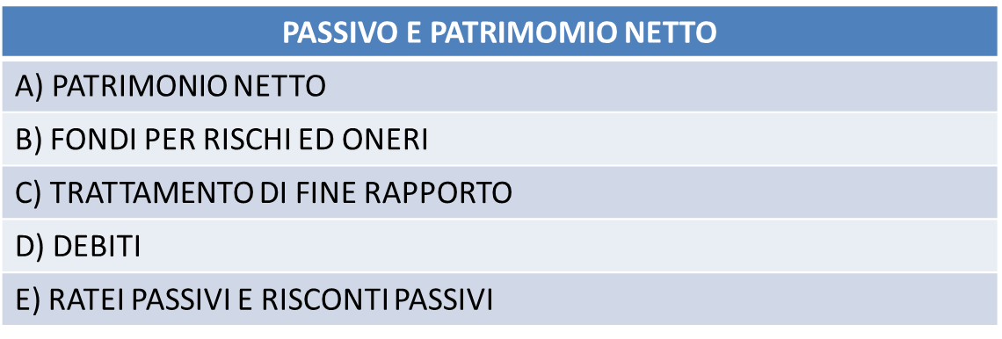
Università di Macerata
Dipartimento di Giurisprudenza
Insegnamento «Economia Aziendale della P.A.»
A.A. 2023-2024
CAPITOLO 6 «LA RILEVAZIONE E LA RENDICONTAZIONE»
Stato patrimoniale e conto economico

Slide 34
Università di Macerata
Dipartimento di Giurisprudenza
Insegnamento «Economia Aziendale della P.A.»
A.A. 2023-2024
CAPITOLO 6 «LA RILEVAZIONE E LA RENDICONTAZIONE»
Stato patrimoniale e conto economico
IL PATRIMONIO NETTO E’ COSTITUITO DALLA DIFFERENZA TRA IL VALORE DELLE ATTIVITA’ E QUELLO DELLE PASSIVITA’ E RAPPRESENTA LA RICCHEZZA NETTA DELL’ENTE, SE POSITIVO, O IL DEFICIT PATRIMONIALE, SE NEGATIVO
IL NUOVO SCHEMA DI SP PREVEDE CHE IL PATRIMONIO NETTO SI ARTICOLI IN:
1. FONDO DI DOTAZIONE;
2. RISERVE;
3. RISULTATO ECONOMICO DELL’ESERCIZIO

Slide 35
Università di Macerata
Dipartimento di Giurisprudenza
Insegnamento «Economia Aziendale della P.A.»
A.A. 2023-2024
CAPITOLO 6 «LA RILEVAZIONE E LA RENDICONTAZIONE»
Stato patrimoniale e conto economico
LE RISERVE, A LORO VOLTA, SI DISTINGUONO IN:
DA RISULTATO ECONOMICO DEGLI ESERCIZI PRECEDENTI;
DA CAPITALE;
DA PERMESSI DA COSTRUIRE

Slide 36
Università di Macerata
Dipartimento di Giurisprudenza
Insegnamento «Economia Aziendale della P.A.»
A.A. 2023-2024
CAPITOLO 6 «LA RILEVAZIONE E LA RENDICONTAZIONE»
Stato patrimoniale e conto economico
LE RISERVE DA PERMESSI DA COSTRUIRE
I PERMESSI DA COSTRUIRE CHE DURANTE L'ESERCIZIO HANNO CONSENTITO L'ESECUZIONE DI SPESE DI INVESTIMENTO SUBISCONO UN TRATTAMENTO CONTABILE DIVERSO RISPETTO ALLE QUOTE CHE SONO STATE, INVECE, IMPIEGATE PER LA REALIZZAZIONE DI SPESA CORRENTE
ALL'ATTO DELL'ASSUNZIONE DELL'ACCERTAMENTO DI ENTRATA, INFATTI, LA MATRICE DI CORRELAZIONE REGISTRA AUTOMATICAMENTE UNA SCRITTURA IN PARTITA DOPPIA IN CUI RILEVA IL CREDITO E IL RICAVO CORRISPONDENTE, TRATTANDO LA REGISTRAZIONE AL PARI DI UNA ENTRATA CORRENTE

Slide 37
Università di Macerata
Dipartimento di Giurisprudenza
Insegnamento «Economia Aziendale della P.A.»
A.A. 2023-2024
CAPITOLO 6 «LA RILEVAZIONE E LA RENDICONTAZIONE»
Stato patrimoniale e conto economico
LE RISERVE DA PERMESSI DA COSTRUIRE
MA SE AL TERMINE DELL'ESERCIZIO L'ENTE DOVESSE RILEVARE CHE L'ENTRATA DA PERMESSI DA COSTRUIRE È STATA DESTINATA A SPESA DI INVESTIMENTO, DOVRÀ PROVVEDERE A RETTIFICARE IL VALORE DEI RICAVI GIÀ REGISTRATI, STORNANDO IN DARE IL VALORE CORRISPONDENTE E VALORIZZANDO IN AVERE LA RISERVA DA PERMESSI DI COSTRUIRE
NON ESISTENDO DEGLI AUTOMATISMI PER QUESTE RETTIFICHE, L'ENTE DOVRÀ RICORDARSI DI EFFETTUARE LA VERIFICA E L'EVENTUALE RETTIFICA IN SEDE DI ASSESTAMENTO

Slide 38
Università di Macerata
Dipartimento di Giurisprudenza
Insegnamento «Economia Aziendale della P.A.»
A.A. 2023-2024
CAPITOLO 6 «LA RILEVAZIONE E LA RENDICONTAZIONE»
Stato patrimoniale e conto economico
LE RISERVE DA PERMESSI DA COSTRUIRE
LA RISERVA È COMPRESA TRA LE VOCI DEL PATRIMONIO NETTO E, COME DETTO, È COMPOSTA DALLE QUOTE DELL'ESERCIZIO DESTINATE AL FINANZIAMENTO DELLA SPESA DI INVESTIMENTO
LE RISERVE DA PERMESSI DI COSTRUIRE RAPPRESENTATO QUOTE DISPONIBILI DEL PATRIMONIO NETTO
LA VARIAZIONE FINALE DEL PATRIMONIO NETTO DELL'ENTE CORRISPONDERÀ A:
1. AVANZO O DISAVANZO ECONOMNICO;
2. VARIAZIONE DELLA RISERVA DA PERMESSI DA COSTRUIRE;
3. RETTIFICHE AL PATRIMONIO NETTO INIZIALE

Slide 39
Università di Macerata
Dipartimento di Giurisprudenza
Insegnamento «Economia Aziendale della P.A.»
A.A. 2023-2024
CAPITOLO 6 «LA RILEVAZIONE E LA RENDICONTAZIONE»
Stato patrimoniale e conto economico
IN CASO DI DISAVANZO ECONOMICO (PERDITA D’ESERCIZIO) LO STESSO DEVE TROVARE COPERTURA ALL’INTERNO DEL PATRIMONIO NETTO, ESCLUSO IL FONDO DI DOTAZIONE
L’AMMINISTRAZIONE E’ CHIAMATA A FORNIRE UNA ADEGUATA INFORMATIVA NELLA RELAZIONE SULLA GESTIONE SULLA COPERTURA DEL DISAVANZO ECONOMICO D’ESERCIZIO

Slide 40
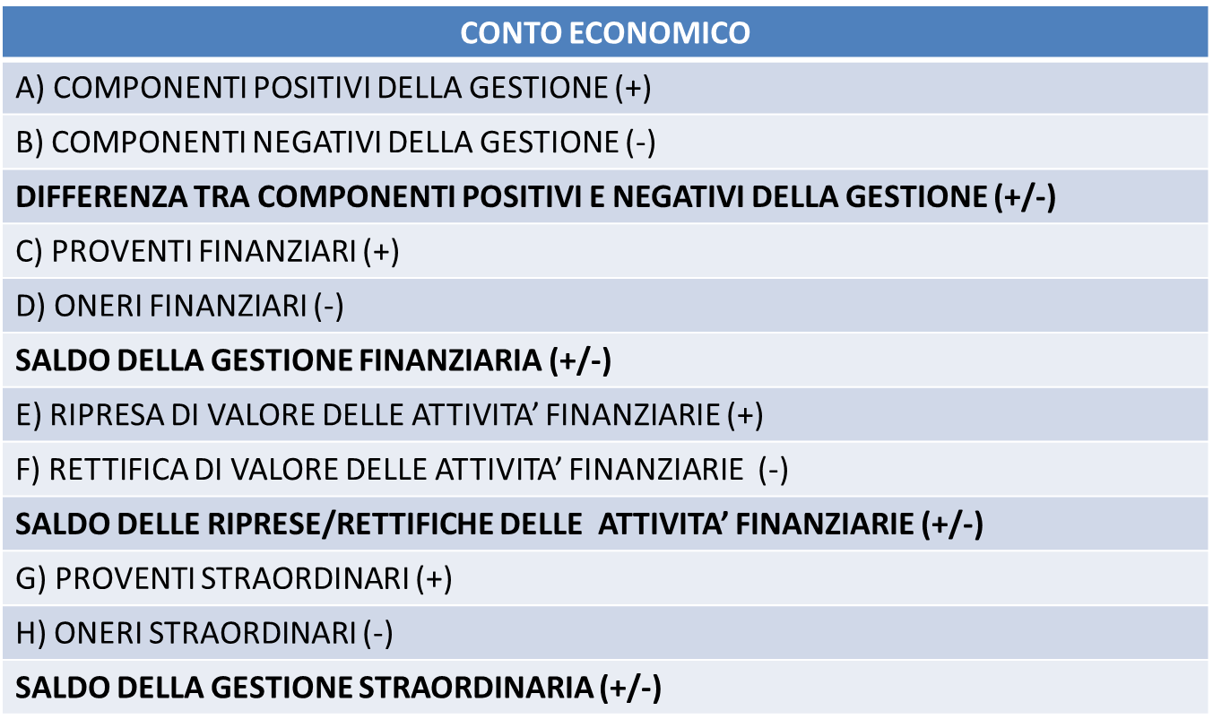
Università di Macerata
Dipartimento di Giurisprudenza
Insegnamento «Economia Aziendale della P.A.»
A.A. 2023-2024
CAPITOLO 6 «LA RILEVAZIONE E LA RENDICONTAZIONE»
Stato patrimoniale e conto economico

Slide 41
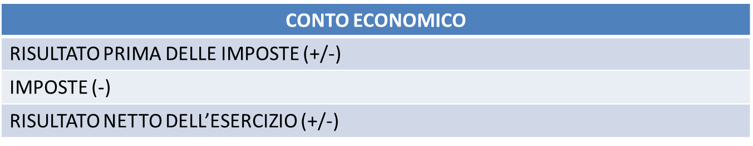
Università di Macerata
Dipartimento di Giurisprudenza
Insegnamento «Economia Aziendale della P.A.»
A.A. 2023-2024
CAPITOLO 6 «LA RILEVAZIONE E LA RENDICONTAZIONE»
Stato patrimoniale e conto economico

Slide 42
Università di Macerata
Dipartimento di Giurisprudenza
Insegnamento «Economia Aziendale della P.A.»
A.A. 2023-2024
CAPITOLO 6 «LA RILEVAZIONE E LA RENDICONTAZIONE»
irap
L'IMPOSTA REGIONALE SULLE ATTIVITÀ PRODUTTIVE, NOTA ANCHE COME IRAP, È UN'IMPOSTA ISTITUITA IN ITALIA CON IL DECRETO LEGISLATIVO 15 DICEMBRE 1997, N. 446
L’IMPOSTA REGIONALE SULLE ATTIVITÀ PRODUTTIVE - IRAP È DOVUTA PER L'ESERCIZIO ABITUALE DI UNA ATTIVITÀ AUTONOMAMENTE ORGANIZZATA DIRETTA ALLA PRODUZIONE O ALLO SCAMBIO DI BENI OVVERO ALLA PRESTAZIONE DI SERVIZI
COSTITUISCE IN OGNI CASO PRESUPPOSTO DI IMPOSTA L’ATTIVITÀ ESERCITATA DALLE SOCIETÀ E DAGLI ENTI, COMPRESI GLI ORGANI E LE AMMINISTRAZIONI DELLO STato

Slide 43
Università di Macerata
Dipartimento di Giurisprudenza
Insegnamento «Economia Aziendale della P.A.»
A.A. 2023-2024
CAPITOLO 6 «LA RILEVAZIONE E LA RENDICONTAZIONE»
irap
PER LE AP L’IMPONIBILE È PARI AL TOTALE DEI COMPENSI PER LAVORO DIPENDENTE, ANCHE AUTONOMO ED OCCASIONALE
SE L’ENTE PUBBLICO SVOLGE ATTIVITÀ COMMERCIALE SI PUÒ FARE RIFERIMENTO PER IL CALCOLO DELL’IMPONIBILE AI CRITERI VALEVOLI PER LE IMPRESE COMMERCIALI
NEL CASO DI IMPRESA COMMERCIALE L’IMPONIBILE VIENE CALCOLATO SUL DIFFERENZIALE FRA LE VOCI CLASSIFICABILI NEL VALORE DELLA PRODUZIONE E QUELLE CLASSIFICABILI NEL COSTO DELLA PRODUZIONE

Slide 44
Università di Macerata
Dipartimento di Giurisprudenza
Insegnamento «Economia Aziendale della P.A.»
A.A. 2023-2024
CAPITOLO 6 «LA RILEVAZIONE E LA RENDICONTAZIONE»
irap
L'IRAP È STATA ISTITUITA NELL'AMBITO DELLA RIFORMA DELLA FINANZA LOCALE CHE HA TRA L'ALTRO ISTITUITO ANCHE L'ADDIZIONALE REGIONALE IRPEF
CON LA SUA ISTITUZIONE SONO STATI SOPPRESSI L'ILOR (IMPOSTA LOCALE SUI REDDITI), ICIAP, IMPOSTA SUL PATRIMONIO NETTO DELLE IMPRESE, TASSA DI CONCESSIONE GOVERNATIVA SULLA PARTITA IVA, CONTRIBUTO PER IL SERVIZIO SANITARIO NAZIONALE (TASSA DELLA SALUTE), CONTRIBUTI PER L'ASSICURAZIONE OBBLIGATORIA CONTRO LA TUBERCOLOSI, CONTRIBUTO PER L'ASSISTENZA DI MALATTIA AI PENSIONATI, TASSA DI CONCESSIONE COMUNALE E LA TOSAP

